Slide 1
Chapter 4
Network Layer
计算机网络:自顶向下方法（第6版）
J.F.Kurose，K.W.Ross著,陈鸣译, 机械工业出版社,2014.
Computer Networking: A Top-Down Approach(Sixth Edition)
J.F.Kurose，K.W.Ross,2012.
本PPT改编自英文版教材附带的PPT。

Slide 2
Chapter 4: Network Layer
目标:
理解网络层服务的原理:
  网络层服务模型
  前向转发和路由
  路由如何工作
  路由(路径选择)
  如何扩展
实例, IP技术在 Internet中的运用

Slide 3
Chapter 4: Network Layer
4. 1 概览
4.2 虚电路和数据报网络
4.3 路由结构
4.4 IP: Internet Protocol
  Datagram format
  IPv4 addressing
  ICMP
  IPv6
4.5 路由算法
  Link state
  Distance Vector
  Hierarchical routing
4.6 Internet中的路由
  RIP
  OSPF
  BGP

Slide 4

Network layer
application
transport
network
data link
physical
从发送主机向接收主机传输报文段segment
发送端主机, 封装段segments成为数据报 datagrams
接收端主机, 分发段segments 至传输层
网络层主机工作于每一个主机, 路由
路由检查经过该点的所有IP数据报头部(header fields)
network
data link
physical
network
data link
physical
network
data link
physical
network
data link
physical
network
data link
physical
network
data link
physical
network
data link
physical
network
data link
physical
network
data link
physical
application
transport
network
data link
physical
network
data link
physical
network
data link
physical

Slide 5
网络层的两个关键功能
前向转发：forwarding: 将数据报从路由的输入端口前向转发到相应的输出端口
路由：
routing: 决定数据报从源到目的地所经过的路径
路由算法：routing algorithms

Slide 6
路由和前向转发的关系
路由算法
路由算法决定了网络中的端到端路径
转发表
转发表决定在这个路由如何前向转发
header value
output link
0100
0101
0111
1001
3
2
2
1
value in arriving
packet’s header
0111
1
3
2

Slide 7
Chapter 4: Network Layer
4. 1 概览
4.2 虚电路和数据报网络
4.3 路由结构
4.4 IP: Internet Protocol
  Datagram format
  IPv4 addressing
  ICMP
  IPv6
4.5 路由算法
  Link state
  Distance Vector
  Hierarchical routing
4.6 Internet中的路由
  RIP
  OSPF
  BGP

Slide 8
网络层连接和无连接服务
数据报网络提供了网络层无连接的服务
VC (虚电路)网络提供了网络层面向连接的服务
网络层提供的类似传输层的连接服务:
不同点
  service: 主机到主机
  no choice: 网络提供, 没有其它选择
  implementation: 在网络的核心实施

Slide 9
VC网络
“源到目的地路径的建立过程类似电话电路”
  性能较好
  从源路由到目的路由、中间的相关路由协同工作
在传输数据前存在呼叫建立和拆除的过程
每个数据报携带VC号(不是目的主机地址)
从源到目的路由之间的每个路由都为每一个数据流维护状态
链路,路由资源(带宽、缓冲区)分配给VC
(专属的资源= 可预见的服务)

Slide 10
数据报网络
网络层没有呼叫建立的过程
routers: 没有端到端连接的状态
  没有网络层概念的“连接”
数据报转发使用目的主机IP地址
  相同源-目的地址对的数据报可能沿着不同的路径向前转发
application
transport
network
data link
physical
application
transport
network
data link
physical
1. Send data
2. Receive data

Slide 11
前向转发表
4 billion IP 地址,
所以列出IP地址是不现实的！
只能使用地址块(地址范围) 。
路由算法
转发表
dest address
Output link
address-range 1
address-range 2
address-range 3
address-range 4
3
2
2
1
头部的目的主机IP地址
0111
1
3
2

Slide 12
转发表
40亿可能的项
目的地址范围 链路接口
11001000 00010111 00010000 00000000
到 0
11001000 00010111 00010111 11111111
11001000 00010111 00011000 00000000
到 1
11001000 00010111 00011000 11111111
11001000 00010111 00011001 00000000
到 2
11001000 00010111 00011111 11111111
其他 3

Slide 13
最长前缀匹配
Prefix Match Link Interface
11001000 00010111 00010 0
11001000 00010111 00011000 1
11001000 00010111 00011 2
otherwise 3
Examples
DA: 11001000 00010111 00010110 10100001
Which interface?
DA: 11001000 00010111 00011000 10101010
Which interface?

Slide 14
Chapter 4: Network Layer
4. 1 概览
4.2 虚电路和数据报网络
4.3 路由结构
4.4 IP: Internet Protocol
  Datagram format
  IPv4 addressing
  ICMP
  IPv6
4.5 路由算法
  Link state
  Distance Vector
  Hierarchical routing
4.6 Internet中的路由
  RIP
  OSPF
  BGP

Slide 15
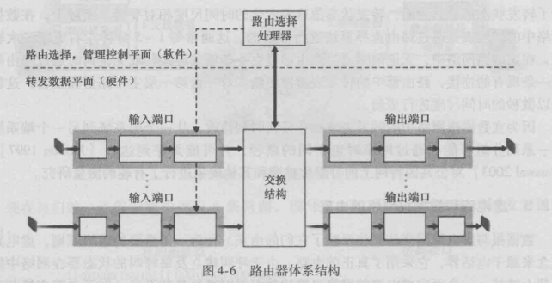

路由结构概览
两个关键的路由功能:
运行路由算法可协议 (RIP, OSPF, BGP)
从入端口到出端口链路 前向转发 数据报

Slide 16
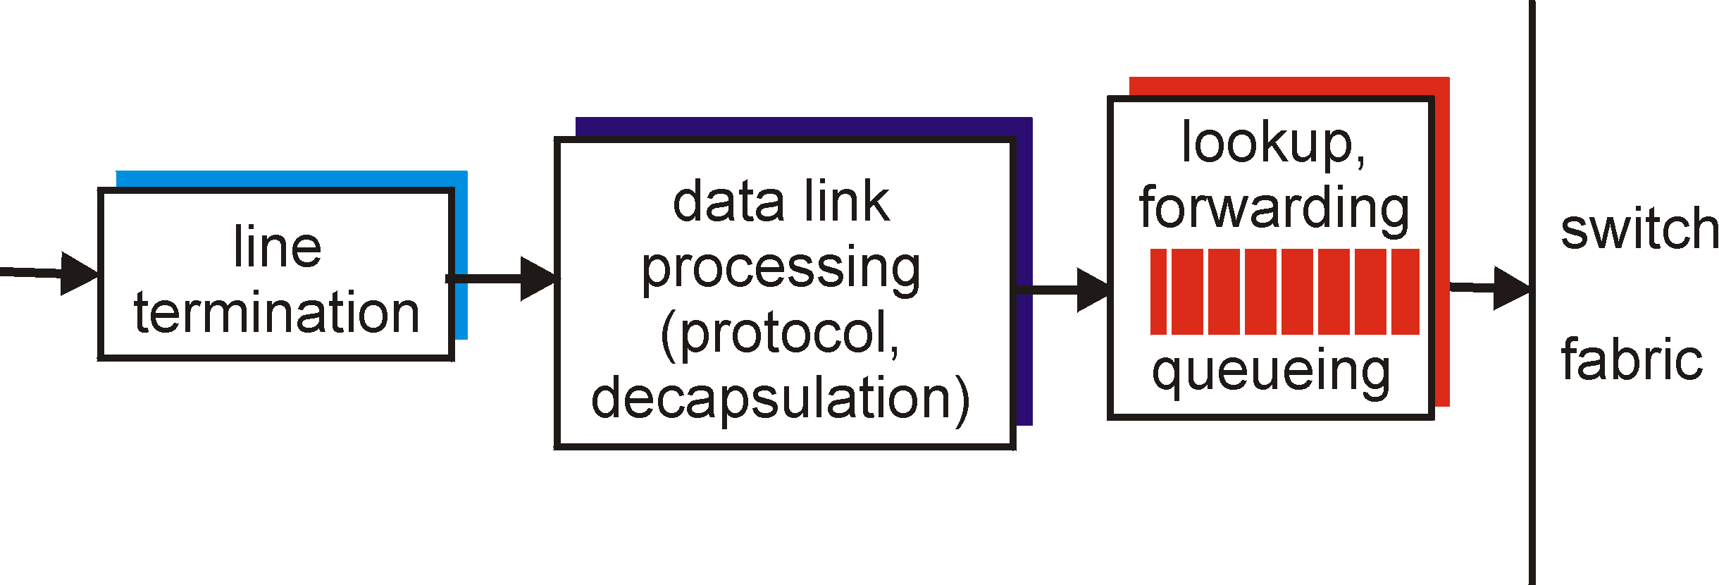
输入端口功能
Physical layer:
bit-位流接收
Data link layer:
e.g., Ethernet
see chapter 5
给定一个数据报的目的地址,在输入端口缓存的前向转发表查找输出端口
目标:
输入端口的处理速度能够达到线路速度
排队:
如果数据到达速度大于前向转发速度

Slide 17
输入端口排队
Fabric 处理速度小于输入端口的速度会导致输入端口排队
Head-of-the-Line (HOL) blocking:
线路前部阻塞：一个输入队列中排队的数据报必须等待通过交换结构发送，由于排在前面的数据报将它阻塞了。
switch
fabric
switch
fabric
output port contention:
only one red datagram can be transferred.
lower red packet is blocked
one packet time later: green packet experiences HOL blocking

Slide 18
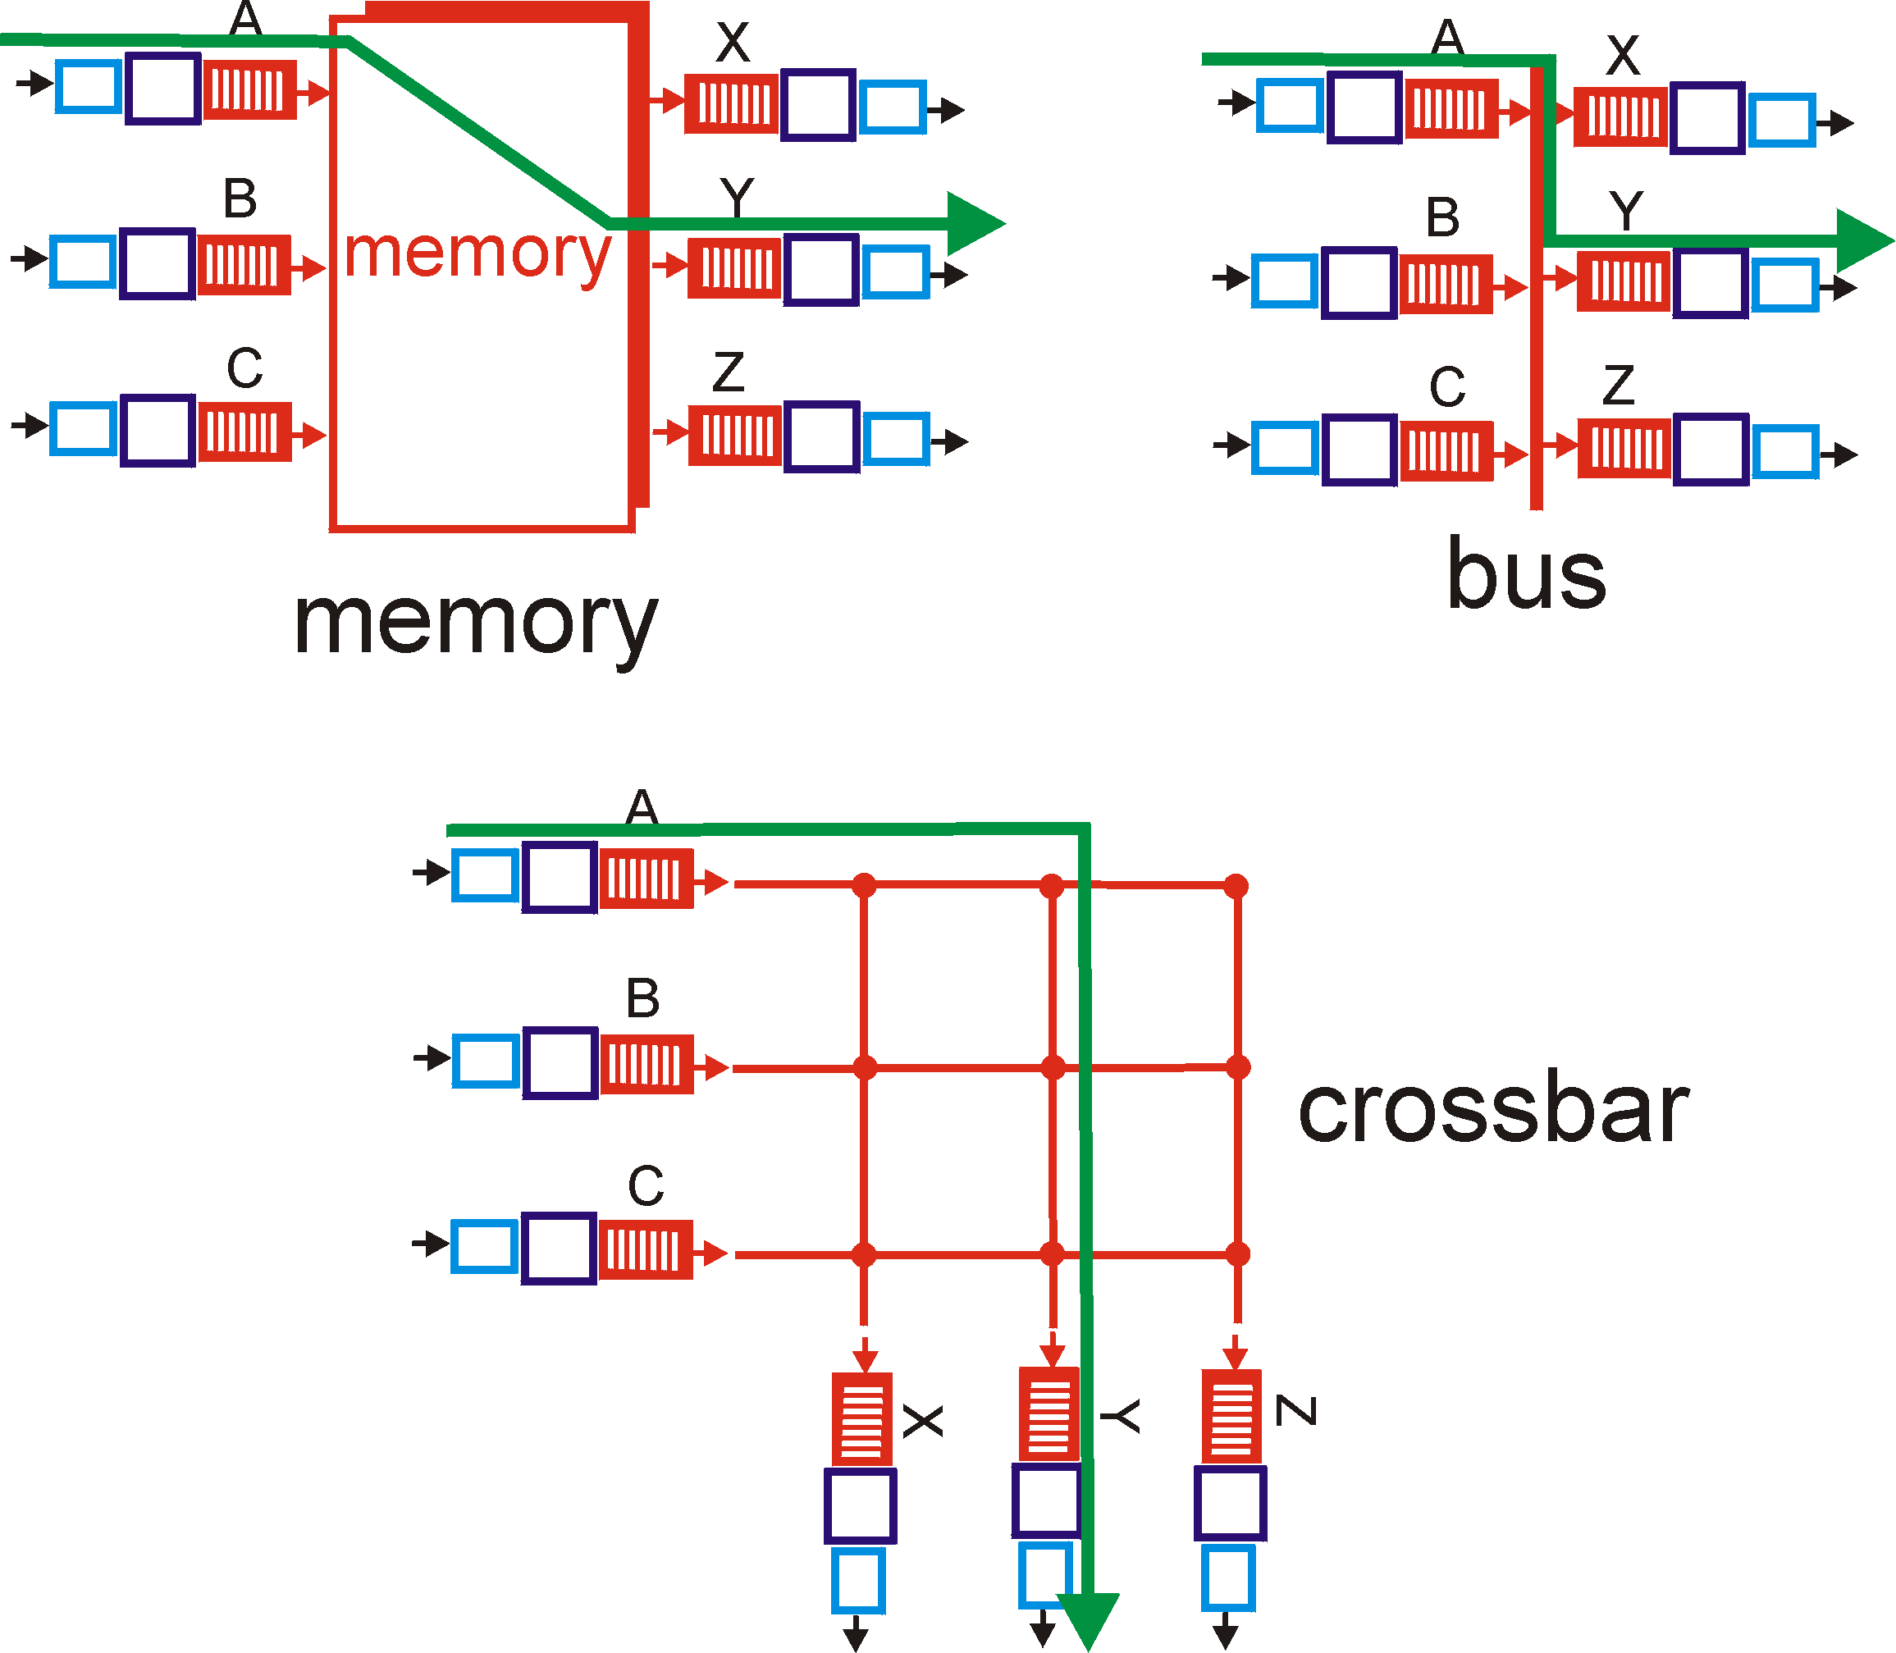
三种类型的交换结构
从输入端口传输数据至输出端口
交换速率：能够传的多快

Slide 19

通过内存交换
第一代路由器:
普通的计算机，在 CPU的控制下完成交换功能
数据报首先拷贝到系统的内存
速度受到内存带宽的限制
(每个数据报都两次经过总线)
input
port
(e.g.,
Ethernet)
output
port
(e.g.,
Ethernet)
memory
系统总线

Slide 20
通过总线交换
输入端口经总线将数据报传送到输出端口
总线竞争(bus contention):
交换速度受到总线速度的限制
32 Gbps 总线, Cisco 5600: 适用于一般的接入路由和企业路由

Slide 21
通过互联网络交换
crossbar
突破了总线带宽的限制
Banyan 网络,
以及其它曾用于多处理器系统的交换网络
发展方向: 将长度变化的IP分组分片成固定的长度的信元，通过互联网络进行交换
Cisco 12000: 交换速度达到 60 Gbps

Slide 22
输出端口
datagram
buffer
queueing
switch
fabric
link
layer
protocol
(send)
line
termination
缓存(buffering) ：
当数据报到达速率大于传输速率
调度策略(scheduling discipline):
选择哪个数据报优先进行传送
数据报可能由于拥塞和缓存溢出丢失！
优先级调度– 优先调度某些数据报！

Slide 23
输出端口排队
switch
fabric
switch
fabric
at t, packets more
from input to output
one packet time later
缓冲：通过交换结构的数据报到达速录率超过线路传输速率
排队(延时)和丢包 产生于缓冲区溢出
分组调度算法：先到先服务调度，加权公平排队
主动队列管理：弃尾策略，随机早期检测RED算法

Slide 24
缓冲区大小的选择?
RFC 3439 :
平均缓冲区应该是链路容量C的”典型” RTT
(例如250 msec) 倍
  e.g., C = 10 Gps link: 2.5 Gbit buffer
研究表明N 个数据流, 缓冲区大小应该是
.
RTT C
N

Slide 25
Chapter 4: Network Layer
4. 1 概览
4.2 虚电路和数据报网络
4.3 路由结构
4.4 IP: Internet Protocol
  Datagram format
  IPv4 addressing
  ICMP
  IPv6
4.5 路由算法
  Link state
  Distance Vector
  Hierarchical routing
4.6 Internet中的路由
  RIP
  OSPF
  BGP

Slide 26
The Internet 网络层
主机，路由器网络层功能:
运输层: TCP, UDP
选路协议
路径选择
RIP, OSPF, BGP
IP 协议
编址规则
数据报格式
分组处理规则
网络层
转发
表
ICMP 协议
差错报告
路由器“信令”
链路层
物理层

Slide 27
IP 数据报格式
IP 协议版本号
32 bits
数据报长度
(bytes)
首部长度
(bytes)
head.
len
type of
service
ver
length
16比特标识
服务类型
flgs
fragment
offset
16-bit identifier
寿命
(经过一跳路由减1!)
time to
live
upper
layer
header
checksum
32 bit source IP address
上层协议
32 bit destination IP address
Options (if any)
E.g. 时间戳,
特定路由列表等
TCP数据报的开销?
20 bytes of TCP
20 bytes of IP
= 40 bytes
+ 应用层开销
data
(variable length,
typically a TCP
or UDP segment)

Slide 28
IP 分片 & 重组
最大传输单元
MTU (max. transfer size)
链路层帧能承载的最大数据量.
  不同链路类型, 不同 MTUs
大的 IP 数据报分片成两个或多个较小的数据报 (“fragmented”)
  一个数据报变成多个数据报
  在目的主机重组
  IP 头部字段用于标识和重装
fragmentation:
in: one large datagram
out: 3 smaller datagrams
reassembly

Slide 29
IP分片 & 重组
length
=4000
ID
=x
fragflag
=0
offset
=0
Example
4000 byte datagram
MTU = 1500 bytes
One large datagram becomes
several smaller datagrams
length
=1500
ID
=x
fragflag
=1
offset
=0
1480 bytes in
data field
length
=1500
ID
=x
fragflag
=1
offset
=185
offset =
1480/8
length
=1040
ID
=x
fragflag
=0
offset
=370

Slide 30
Chapter 4: Network Layer
4. 1 概览
4.2 虚电路和数据报网络
4.3 路由结构
4.4 IP: Internet Protocol
  Datagram format
  IPv4 addressing
  ICMP
  IPv6
4.5 路由算法
  Link state
  Distance Vector
  Hierarchical routing
4.6 Internet中的路由
  RIP
  OSPF
  BGP
4.7 广播和多播路由
Broadcast and multicast routing

Slide 31
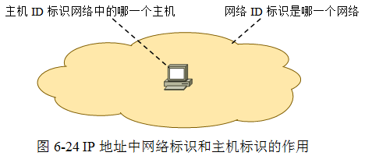
IP地址及应用方法
IP协议中包含源IP地址和目的IP地址字段，各占32位二进制位。因特网中的每一个节点都有一个全网惟一的32位IP地址
IP地址是一个逻辑地址。IP地址用来惟一标识网络中一个节点的连接，网络中的节点可以是主机或路由器
Notes:
31

Slide 32
IP地址讨论的内容
IP地址的用途
IP地址的分配
IP地址的编址技术的发展
分类IP地址
特殊IP地址
Notes:
32

Slide 33
IP地址的编址技术的发展
IP地址的编址技术的发展经历了3个阶段：
  分类的IP地址（A、B、C类）
    1981年制订的基本编址协议标准
  子网的划分，是对基本编址协议的改进，使IP地址层次结构增加了子网标识
    1985年给出RFC 950
  可变长度子网掩码
  无分类编址方法（CIDR），1993年提出
    用于解决IP地址紧缺，以及汇聚路由实现问题
Notes:
33

Slide 34
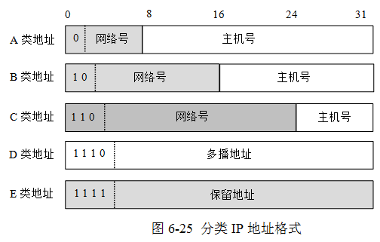
分类IP地址格式
分类IP地址是将IP地址划分为若干个固定类。IP地址分为A、B、C、D、E共五类，最常用的是A、B、C三类。IP地址由网络标识字段（net-id）和主机标识字段（host-id）组成，IP地址可以标识为：
IP地址::＝{<网络标识>,<主机标识>}
Notes:
34

Slide 35
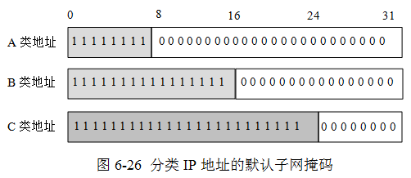
分类IP地址的默认子网掩码
对A、B、C类IP地址，对应的默认子网掩码依次是：255.0.0.0、255.255.0.0、 255.255.255.0
Notes:
35

Slide 36
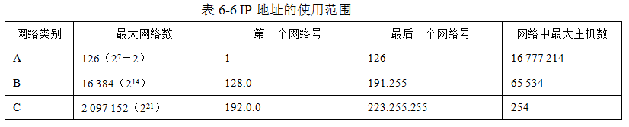
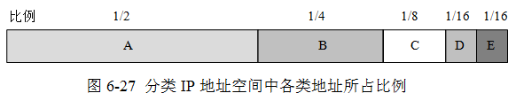
分类IP地址空间中各类地址所占比例

Slide 37
IP 地址的分配
IP 地址及其表示方法
把整个因特网看成为一个单一的、抽象的网络。IP 地址就是给每个连接在因特网上的主机（或路由器）分配一个在全世界范围是唯一的 32 位的标识符
IP地址现在由因特网名字与号码指派公司ICANN 进行分配
Notes:
37

Slide 38
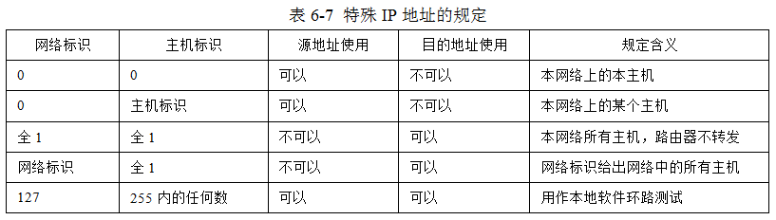
特殊IP地址
IP协议规定全0和全1的值不能用作普通的网络地址或主机地址。地址0.0.0.0用于标识本网络的本主机。网络地址为0的地址表示当前网络
Notes:
38

Slide 39
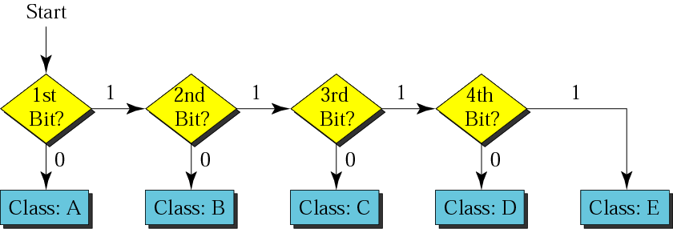
分类IP地址的确定方法
Finding the address class
Notes:
39

Slide 40
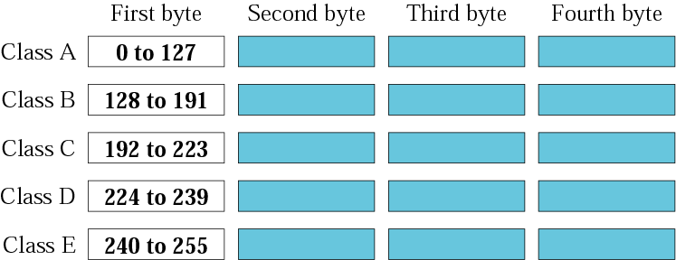
分类IP地址的点分十进制数判定
Finding the class in decimal notation
Notes:
40

Slide 41
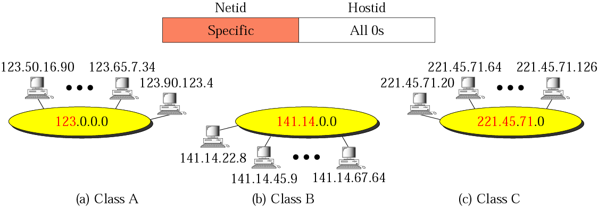
网络地址（Network addresses）
Notes:
41

Slide 42
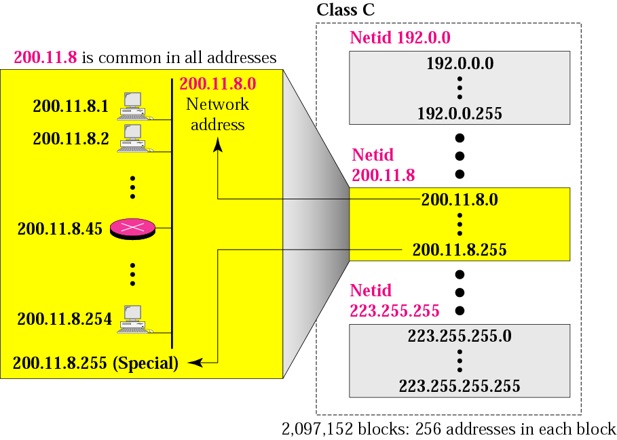
C类地址块（Blocks in class C）
Notes:
42

Slide 43
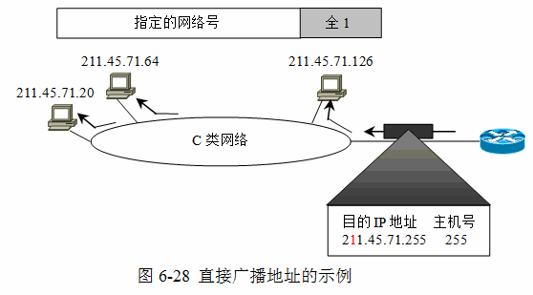
直接广播的例子
Example of direct broadcast address
Notes:
43

Slide 44
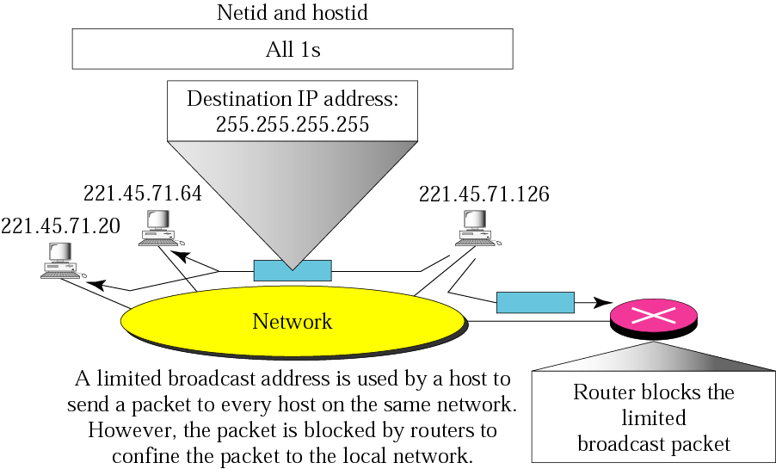
有限广播的例子
Example of limited broadcast address
Notes:
44

Slide 45
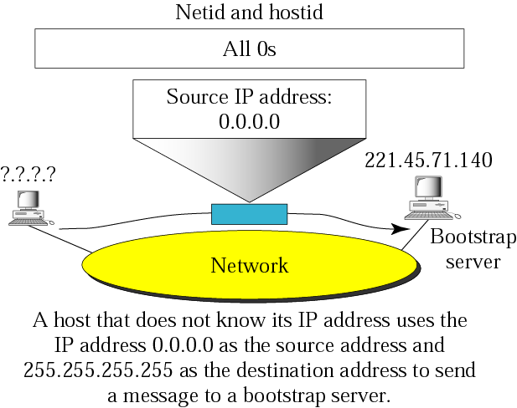
获得主机自己IP地址例子
Example of this host on this address
Notes:
45

Slide 46
子网划分技术
子网划分的基本概念
用于子网划分的子网掩码
划分子网的例子
1985年在IP地址中增加了一个“子网号字段”，将两级IP地址扩展成三级IP地址
  子网划分技术的因特网文档是RFC 950
  已成为因特网正式标准协议
  子网划分也称为子网寻址或子网路由选择
子网的划分方法是，将原网络地址的主机地址分成两部分：
  一部分称为子网地址，也称为子网号
  另一部分称为主机地址
  这样两级的IP地址在本单位内部就变为三级的IP地址：
  网络号＋子网号＋主机号。或者表示为：
IP地址::＝{<网络标识>,<子网标识>,<主机标识>}
Notes:
46

Slide 47
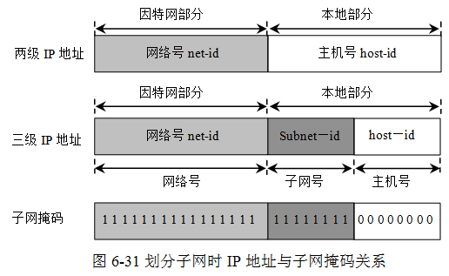
划分子网时IP地址与子网掩码关系
子网掩码(Subnet mask)是一个网络或一个子网的重要属性
Notes:
47

Slide 48
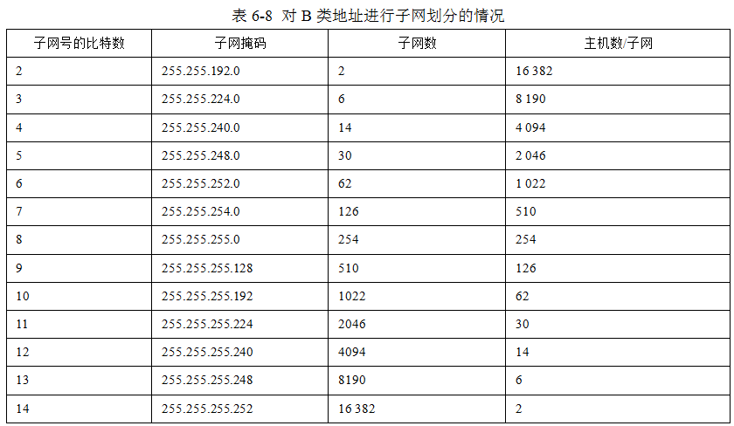
对B类地址进行子网划分的情况
Notes:
48

Slide 49
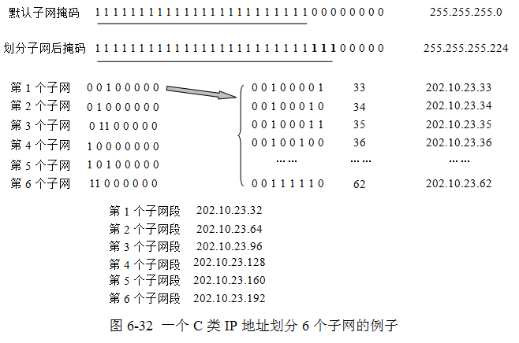
C类IP地址划分6个子网的例子
有一个单位分配一个C类IP地址202.10.23.0，需要为该单位的6个部门划分子网，需要从原来标识主机的8位二进制位取出3位用来标识子网，这样子网掩码的位数增长到27位
Notes:
49

Slide 50
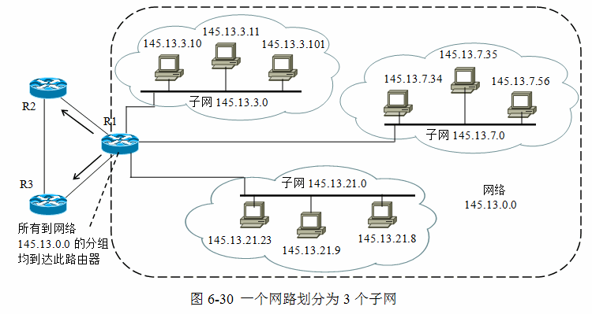
划分后的子网图示
从其它外部网络发送给本单位某个主机的IP分组，还是依据目的IP地址的网络号先找到连接在本单位网络上的路由器，此路由器再依据网络号、子网号找到目的子网，最终将分组交付给目的主机。只有在一个网络内部传输IP分组时才考虑子网地址

Slide 51
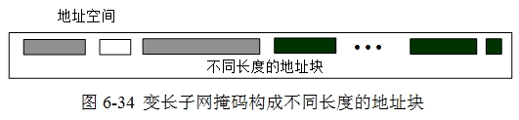
无分类编址
CIDR的由来
变长子网掩码(VLSM)
CIDR用法
使用CIDR的例子
Notes:
51

Slide 52
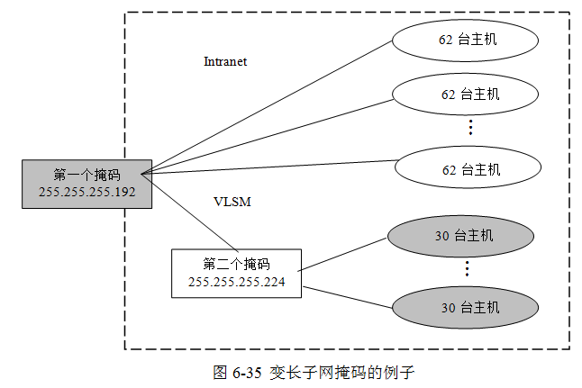
变长子网掩码的例子
某单位有5个物理网络，5个物理网络连接的主机数分别是：60、60、60、30、30，但该单位只申请到一个网络前缀为24的IP地址（C类）

Slide 53
CIDR的要点
CIDR是在变长子网掩码VLSM（Variable Length Subnet Mask）的基础上发展起来的
  早在1987年，为提高IP地址资源的利用，提出了VLSM，RFC文档是RFC 1009
CIDR取消了传统的A、B、C类地址以及子网划分的概念，使用各种长度的网络前缀（network-prefix）代替分类地址中的网络号和子网号
  CIDR不再使用子网的概念，使IP地址又回到了两级编址，是无分类的两级编址，CIDR的表示方法是：
IP地址::＝{<网络前缀>,<主机标识>}
在应用中CIDR使用斜线记法（slash notation），也称为CIDR记法
  方法是在IP地址后面加一斜线“/”，然后写上网络前缀所占比特数
subnet
part
host
part
11001000 00010111 00010000 00000000
200.23.16.0/23
Notes:
53

Slide 54
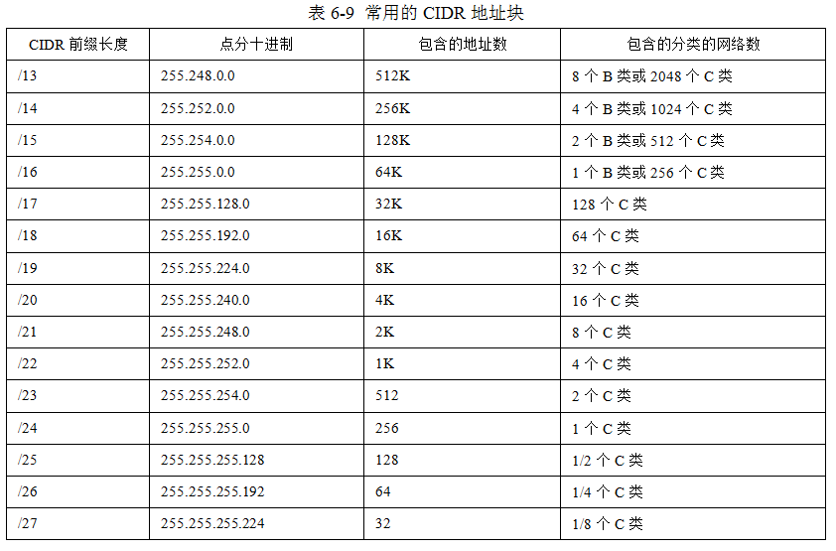
常用的CIDR地址块
Notes:
54

Slide 55
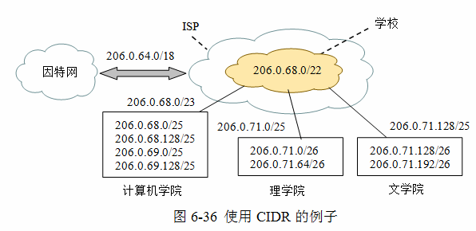
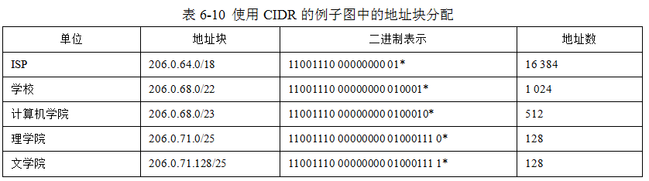
使用CIDR的例子
Notes:
55

Slide 56
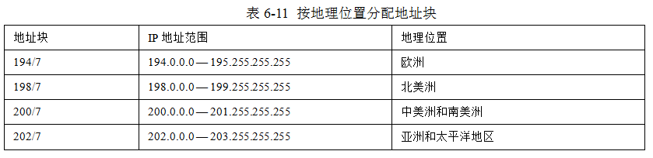
按地理位置分配地址块
依据CIDR可以按网络的所在地理位置分配地址块，这样做可以减少路由表中的路由项目，提高了路由效率，也实现了按地理位置转发路由
Notes:
56

Slide 57
IP 地址: 如何获取?
Q: 主机如何获得IP地址?
网络管理员分配
  Windows:
  control-panel->network->configuration->tcp/ip->properties
  UNIX:
  /etc/rc.config
动态主机配置协议DHCP(Dynamic Host Configuration Protocol):
从服务器动态获得IP地址
  “plug-and-play”

Slide 58
DHCP:动态主机配置协议
Goal: 当主机加入一个网络的时候，自动的获得一个地址。
  可以续租；
  可以重用地址(配置成每次都获得相同的地址)。
DHCP overview:
  host 广播 “DHCP discover” msg
  DHCP 响应 “DHCP offer” msg
  host 请求: “DHCP request” msg请求IP地址
  DHCP 发送: “DHCP ack” msg 包含IP地址

Slide 59
DHCP 场景
A
223.1.1.1
DHCP
223.1.2.1
server
223.1.1.2
223.1.1.4
223.1.2.9
B
223.1.2.2
E
arriving DHCP
client needs
address in this
network
223.1.1.3
223.1.3.27
223.1.3.1
223.1.3.2

Slide 60
DHCP 场景
DHCP server: 223.1.2.5
arriving
client
DHCP discover
src : 0.0.0.0, 68
dest.: 255.255.255.255,67
yiaddr: 0.0.0.0
transaction ID: 654
DHCP offer
src: 223.1.2.5, 67
dest: 255.255.255.255, 68
yiaddrr: 223.1.2.4
transaction ID: 654
Lifetime: 3600 secs
DHCP request
src: 0.0.0.0, 68
dest:: 255.255.255.255, 67
yiaddrr: 223.1.2.4
transaction ID: 655
Lifetime: 3600 secs
time
DHCP ACK
src: 223.1.2.5, 67
dest: 255.255.255.255, 68
yiaddrr: 223.1.2.4
transaction ID: 655
Lifetime: 3600 secs

Slide 61
DHCP: 同时获得其它配置
DHCP 除了获得所在子网的一个IP地址:
  还有网关地址：进入网络的第一跳路由；
  还有DNS 服务器IP地址；
  还有网络掩码(用于指示网络地址)！

Slide 62
NAT:网络地址转换
Motivation: 内部网络只使用一个外部IP地址:
  ISP只需要一个地址:
  --所有内部网络的设备共享一个 IP地址；
  可以在机构内部更改IP地址
  --而不需要告诉外部相关部门；
  可以更换 ISP
  --而修改内部网络设备的IP地址 ；
  内部网络设备无法直接寻址而更加安全
  --对于外面的计算机来说不可见.

Slide 63
NAT网络地址转换:
(Network Address Translation)
rest of
Internet
local network
(e.g., home network)
10.0.0/24
10.0.0.1
10.0.0.4
10.0.0.2
138.76.29.7
10.0.0.3
所有离开本地网络的数据报
都具有相同的源 NAT IP address: 138.76.29.7,
但是不同的源端口号
但是网络内部的数据报
源、目的地址依旧还是
10.0.0/24

Slide 64
NAT:网络地址转换
NAT translation table
WAN side addr LAN side addr
1: host 10.0.0.1
sends datagram to
128.119.40.186, 80
2: NAT router
changes datagram
source addr from
10.0.0.1, 3345 to
138.76.29.7, 5001,
updates table
138.76.29.7, 5001 10.0.0.1, 3345
…… ……
S: 10.0.0.1, 3345
D: 128.119.40.186, 80
10.0.0.1
1
2
S: 138.76.29.7, 5001
D: 128.119.40.186, 80
10.0.0.4
10.0.0.2
138.76.29.7
S: 128.119.40.186, 80
D: 10.0.0.1, 3345
4
S: 128.119.40.186, 80
D: 138.76.29.7, 5001
3
10.0.0.3
4: NAT router
changes datagram
dest addr from
138.76.29.7, 5001 to 10.0.0.1, 3345
3: Reply arrives
dest. address:
138.76.29.7, 5001

Slide 65
NAT:网络地址转换
Implementation: NAT router must:
  对每个外出的数据报:
  replace (源 IP 地址, 端口 #) 为 (NAT IP地址, 新端口 #)
    . . . 远处的主机和服务器将使用(NAT IP地址, 新端口 #) 作为目的地地址进行相应.
  记录( NAT 转换表)
  (源 IP 地址, 端口 #) (NAT IP地址, 新端口 #)
  对每个进来的数据报:
  replace (NAT IP地址, 新端口 #) (源 IP 地址, 端口 #) 存储在 NAT 表中

Slide 66
NAT:网络地址转换
16-bit 端口字段:
  高达60,000 多个连接共享路由器广域网侧IP地址!
NAT 的不足:
  路由器访问数据报 layer 3头部
  违反了end-to-end 原则
    NAT 在应用层程序设计时应该加以考虑, eg, P2P applications
  地址的短缺应该由IPv6来解决

Slide 67
Chapter 4: Network Layer
4. 1 概览
4.2 虚电路和数据报网络
4.3 路由结构
4.4 IP: Internet Protocol
  Datagram format
  IPv4 addressing
  ICMP
  IPv6
4.5 路由算法
  Link state
  Distance Vector
  Hierarchical routing
4.6 Internet中的路由
  RIP
  OSPF
  BGP
4.7 广播和多播路由
Broadcast and multicast routing

Slide 68
ICMP: 互联网控制报文协议
由主机和路由器用于网络级信息的通信
  差错报告：不可达主机，网络，端口, 协议
  回声请求/回答 (由 ping使用)
网络层 “上面的” IP:
  IP 数据报中携带ICMP 报文
ICMP报文: 类型、编码以及引起差错的IP 数据报 的前面 8 字节
类型 编码 描述
0 0 回声回答 (ping)
3 0 目的网络不可达
3 1 目的主机不可达
3 2 目的协议不可达
3 3 目的端口不可达
3 6 目的网络未知
3 7 目的主机未知
4 0 源抑制(拥塞控制—未使用）
8 0 回声请求 (ping)
9 0 路由通告
10 0 路由器发现
11 0 TTL过期
12 0 坏的IP首部

Slide 69
Traceroute和ICMP
源向目的地发送一系列UDP段
  第一个 TTL =1
  第二个 TTL=2, 等
  不可能的端口号
当第n个数据报 到达第n和路由器:
  路由器丢弃数据报
  并向源发送一个ICMP报文 (类型 11, 编码0)
  报文包括路由器的名字和IP地址
当ICMP报文到达，源计算 RTT
Traceroute执行上述过程3次
停止规则
UDP段最终到达目的地主机
目的地返回ICMP “主机不可达”分组 (类型3, 编码3)
当源得到该ICMP, 停止

Slide 70
Chapter 4: Network Layer
4. 1 概览
4.2 虚电路和数据报网络
4.3 路由结构
4.4 IP: Internet Protocol
  Datagram format
  IPv4 addressing
  ICMP
  IPv6
4.5 路由算法
  Link state
  Distance Vector
  Hierarchical routing
4.6 Internet中的路由
  RIP
  OSPF
  BGP

Slide 71
路由, 前向转发的相互作用
路由算法
前向转发表
header value
output link
0100
0101
0111
1001
3
2
2
1
value in arriving
packet’s header
0111
1
3
2

Slide 72
Graph 抽象
5
v
3
w
2
5
u
2
1
z
3
1
2
x
y
1
Graph: G = (N,E)
N = 路由集合= { u, v, w, x, y, z }
E = 链路集合={ (u,v), (u,x), (v,x), (v,w), (x,w), (x,y), (w,y), (w,z), (y,z) }
Remark: 计算机网络中图抽象非常有用！
Example: P2P, N 是端节点数目and E 是TCP连接的条数。

Slide 73
Graph 抽象: 费用(costs)
5
c(x,x’) = 链路(x,x’)的开销
- e.g., c(w,z) = 5
开销可以是1, 或者是
带宽的反相关函数, 或者是
拥塞的相关函数
v
3
w
2
5
u
2
1
z
3
1
2
x
y
1
路径的开销(x₁, x₂, x₃,…, x_{p}) = c(x₁,x₂) + c(x₂,x₃) + … + c(x_{p-1},x_{p})
Question: u 和 z 之间的最小开销路径?
Routing algorithm: 找到最低费用的路径

Slide 74
路由算法分类
全局或分布式选路算法?
全局:
所有的路由都有全局的拓扑(topology), 链路开销信息
“链路状态”算法
分布式:
路由仅了解物理相连的邻居和相应的链路开销
迭代的计算过程，
相邻路由器之间路由信息交换
“距离矢量”算法
静态或动态?
静态:
路由变化缓慢
动态:
路由变化较快慢
  周期性更新
  会对链路开销变化做出响应

Slide 75
Chapter 4: Network Layer
4. 1 概览
4.2 虚电路和数据报网络
4.3 路由结构
4.4 IP: Internet Protocol
  Datagram format
  IPv4 addressing
  ICMP
4.5 路由算法
  Link state
  Distance Vector
  Hierarchical routing
4.6 Internet中的路由
  RIP
  OSPF
  BGP

Slide 76
链路状态选路算法
Dijkstra’s 算法
网络拓扑和所有的链路费用都是已知的
  通过 “链路状态广播”
  所有节点都有相同信息
计算每个节点 (source) 到所有其他节点的最低费用路径
  根据最短路径更新 转发表
迭代:
在 k 次迭代后, 可知道到 k 目的节点的最低费用路径
Notation:
c(x,y): x 到 y节点的费用;
= ∞ 如果不存在直接链路
D(v): 当前从源节点到目的节点的最低费用路径的费用
p(v):从源节点到目的节点v沿着当前最低费用路径的前一节点
N’: 节点子集：

Slide 77
Dijsktra’s算法
1 Initialization:
2 N' = {u}
3 for all nodes v
4 if v adjacent to u
5 then D(v) = c(u,v)
6 else D(v) = ∞
7
8 Loop
9 find w not in N' such that D(w) is a minimum
10 add w to N'
11 update D(v) for all v adjacent to w and not in N' :
12 D(v) = min( D(v), D(w) + c(w,v) )
/* 到v节点的新 开销等于 旧的开销 或者
最短路径开销加上w到v的开销*/
15 until all nodes in N'

Slide 78
Dijsktra’s算法: 举例
Step
0
1
2
3
4
5
N'
D(v),p(v)
D(w),p(w)
D(x),p(x)
D(y),p(y)
D(z),p(z)
5
v
3
w
2
5
u
2
1
z
3
1
2
x
y
1

Slide 79
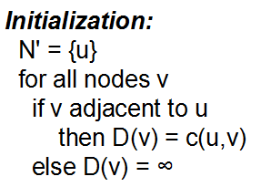
Dijsktra’s算法: 举例
Step
0
1
2
3
4
5
N'
u
D(v),p(v)
2,u
D(w),p(w)
5,u
D(x),p(x)
1,u
D(y),p(y)
∞
D(z),p(z)
∞
5
v
3
w
2
5
u
2
1
z
3
1
2
x
y
1

Slide 80
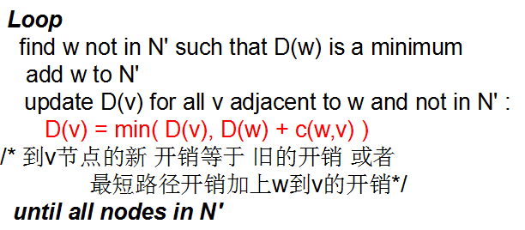
Dijsktra’s算法: 举例
Step
0
1
2
3
4
5
N'
u
ux
D(v),p(v)
2,u
2,u
D(w),p(w)
5,u
4,x
D(x),p(x)
1,u
D(y),p(y)
∞
2,x
D(z),p(z)
∞
∞
5
v
3
w
2
5
u
2
1
z
3
1
2
x
y
1

Slide 81
Dijsktra’s算法: 举例
Step
0
1
2
3
4
5
N'
u
ux
uxy
D(v),p(v)
2,u
2,u
2,u
D(w),p(w)
5,u
4,x
3,y
D(x),p(x)
1,u
D(y),p(y)
∞
2,x
D(z),p(z)
∞
∞
4,y
5
v
3
w
2
5
u
2
1
z
3
1
2
x
y
1

Slide 82
Dijsktra’s算法: 举例
Step
0
1
2
3
4
5
N'
u
ux
uxy
uxyv
D(v),p(v)
2,u
2,u
2,u
D(w),p(w)
5,u
4,x
3,y
3,y
D(x),p(x)
1,u
D(y),p(y)
∞
2,x
D(z),p(z)
∞
∞
4,y
4,y
5
v
3
w
2
5
u
2
1
z
3
1
2
x
y
1

Slide 83
Dijsktra’s算法: 举例
Step
0
1
2
3
4
5
N'
u
ux
uxy
uxyv
uxyvw
D(v),p(v)
2,u
2,u
2,u
D(w),p(w)
5,u
4,x
3,y
3,y
D(x),p(x)
1,u
D(y),p(y)
∞
2,x
D(z),p(z)
∞
∞
4,y
4,y
4,y
5
v
3
w
2
5
u
2
1
z
3
1
2
x
y
1

Slide 84
Dijsktra’s算法: 举例
Step
0
1
2
3
4
5
N'
u
ux
uxy
uxyv
uxyvw
uxyvwz
D(v),p(v)
2,u
2,u
2,u
D(w),p(w)
5,u
4,x
3,y
3,y
D(x),p(x)
1,u
D(y),p(y)
∞
2,x
D(z),p(z)
∞
∞
4,y
4,y
4,y
5
v
3
w
2
5
u
2
1
z
3
1
2
x
y
1

Slide 85
Dijkstra’s算法: 举例(2)
u出发的最短路径树:
u的转发表:
目的地
路径
v
w
v
(u,v)
x
(u,x)
u
z
y
(u,x)
x
y
w
(u,x)
z
(u,x)

Slide 86
Dijkstra’s 算法, 讨论
算法复杂性: n 个节点
每次迭代: 需要检查所有没有在N中的节点
n(n+1)/2 次比较: O(n²)
改进的算法可以达到: O(nlogn)
可能发生的振荡:
e.g., link cost = 流量负载
1
w
w
w
w
1+e
2+e
0
0
2+e
2+e
0
z
0
0
x
z
x
z
x
z
x
1+e
1
0
0
1+e
1
0
e
0
0
1
1+e
0
e
y
y
y
y
1
1
e
… recompute
routing
… recompute
… recompute
initially

Slide 87
Chapter 4: Network Layer
4. 1 概览
4.2 虚电路和数据报网络
4.3 路由结构
4.4 IP: Internet Protocol
  Datagram format
  IPv4 addressing
  ICMP
  IPv6
4.5 路由算法
  Link state
  Distance Vector
  Hierarchical routing
4.6 Internet中的路由
  RIP
  OSPF
  BGP
4.7 广播和多播路由

Slide 88
距离矢量算法
Distance Vector Algorithm
Bellman-Ford 等式 (动态规划)
Define
d_{x}(y) := 从x 到 y的最小开销路径的开销
Then
d_{x}(y) = min {c(x,v) + d_{v}(y) }
min 取自x的所有相邻节节点v
v

Slide 89
Bellman-Ford等式例子
5
3
显然, d_{w}(z) = 3, d_{v}(z) = 5, d_{x}(z) = 3
v
w
5
2
u
2
1
z
3
1
x
2
y
B-F 等式就有:
1
d_{u}(z) = min {c(u,w) + d_{w}(z),
c(u,v) + d_{v}(z),
c(u,x) + d_{x}(z) }
= min {5 + 3,
2 + 5,
1 + 3} = 4
w
5
d_{w}(z)
u
2
v
d_{v}(z)
z
1
d_{x}(z)
x
Bellman-Ford 计算得到的最短路径➜ forwarding table

Slide 90
距离矢量算法
D_{x}(y) = 从x 到 y最小开销的估计
距离矢量算法节点x维护的路由选择信息：
c(x,v) 节点 x 到相邻节点v的开销
D_{x} = [D_{x}(y): y є N ]节点 x 维护的距离矢量
节点 x 相邻节点的距离矢量
  对于每个相邻节点v维护
  D_{v} = [D_{v}(y): y є N ]
5
v
3
w
2
5
u
2
1
z
3
1
x
2
y
1

Slide 91
距离矢量算法
Basic idea:
每个节点不时的向邻居发送它的距离矢量拷贝
异步的
当节点 x 从它的一个邻居接收到一个新的 DV 估计时, 它保存v的距离矢量，然后用 B-F 等式更新DV:
D_{x}(y) ← min_{v}{c(x,v) + D_{v}(y)} for each node y ∊ N
只要所有的节点继续以异步方式交换他们的DV每个 D_{x}(y) 就会收敛到 d_{x}(y)

Slide 92
距离矢量算法(5)
迭代, 异步:
本地迭代的触发:
本地链路开销发生变化
来自相邻节点DV 更新消息
分布式:
节点DV发生变化时通知相邻节点
  有必要时相邻节点又会通知它的相邻节点
Each node:
wait for (change in local link cost or msg from neighbor)
recompute estimates
if DV to any dest has changed, notify neighbors

Slide 93
D_{x}(y) = min{c(x,y) + D_{y}(y), c(x,z) + D_{z}(y)}
= min{2+0 , 7+1} = 2
D_{x}(z) = min{c(x,y) +
D_{y}(z), c(x,z) + D_{z}(z)}
= min{2+1 , 7+0} = 3
node x table
cost to
cost to
x y z
x y z
x
0 2 7
x
0
2
3
from
y
∞
∞
∞
from
y
2 0 1
z
∞
∞
∞
z
7 1 0
node y table
cost to
x y z
y
2
1
x
∞
∞
z
∞
2 0 1
x
from
y
7
z
∞
∞
∞
node z table
cost to
x y z
x
∞ ∞ ∞
from
y
∞
∞
∞
z
7
1
0
time

Slide 94
D_{x}(y) = min{c(x,y) + D_{y}(y), c(x,z) + D_{z}(y)}
= min{2+0 , 7+1} = 2
D_{x}(z) = min{c(x,y) +
D_{y}(z), c(x,z) + D_{z}(z)}
= min{2+1 , 7+0} = 3
node x table
cost to
cost to
cost to
x y z
x y z
x y z
x
0 2 7
x
0 2 3
x
0 2 3
from
y
∞
∞
∞
from
y
2 0 1
from
y
2 0 1
z
∞
∞
∞
z
7 1 0
z
3 1 0
node y table
cost to
cost to
cost to
x y z
x y z
x y z
y
2
1
x
∞
∞
x
0 2 7
z
∞
2 0 1
x
0 2 3
x
from
y
from
y
2 0 1
from
y
7
2 0 1
z
∞
∞
∞
z
7 1 0
z
3 1 0
node z table
cost to
cost to
cost to
x y z
x y z
x y z
x
∞ ∞ ∞
x
0 2 7
x
0 2 3
from
y
from
y
2 0 1
from
y
2 0 1
∞
∞
∞
z
z
3 1 0
z
3 1 0
7
1
0
time

Slide 95
Distance Vector:链路费用变化
链路费用变化:
节点检测到本地链路费用发生变化
更新路由信息, 重新计算DV
如果DV 发生变化, 则向邻居通知最新DV
1
y
4
1
x
z
50
“好消息”传的快
At time t₀, y检测到本地链路费用发生变化 , 更新 DV,
向邻居通知.
At time t₁, z 从 y接收到更新，更新自己的距离表，计算出到x的新最低费用，向另据发送它的DV
At time t₂, y 从z接收到更新，更新自己的距离表，计算出到z的最低费用没有变化，算法进入静止状态

Slide 96

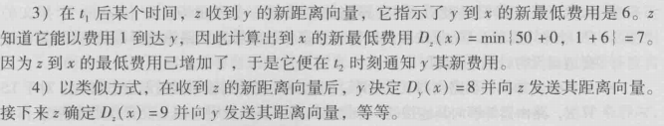
Distance Vector:链路费用变化
60
y
链路费用变化
坏消息传的慢
44 次迭代，算法才稳定下来
毒性逆转:
如果z 路由通过y 到达下x :
  z 告诉 Y 它通过z到x的距离无穷大 (所以 Y 不会选择z到 x)
能完全解决毒性逆转问题吗?
4
1
x
z
50

Slide 97
LS 与DV 算法比较
消息的复杂性
LS: 节点数n , 链路数E,
消息数为O(nE)
DV: 只在相邻节点间交换消息
  收敛时间不一定
收敛速度
LS: O(n²) O(nE) 个消息
  可能会有波动
DV:收敛时间不一定
  可能会有路由环
  计数到无穷(count-to-infinity) 问题
健壮性: 路由器发生故障情况下的情况?
LS:
  节点通告不正确的链路开销
  每个节点计算自己的路由表
DV:
  节点广播不正确的路径开销
  每个节点的路由表都向相邻节点通报
    错误通过网络传播

Slide 98
Chapter 4: Network Layer
4. 1 概览
4.2 虚电路和数据报网络
4.3 路由结构
4.4 IP: Internet Protocol
  Datagram format
  IPv4 addressing
  ICMP
  IPv6
4.5 路由算法
  Link state
  Distance Vector
  Hierarchical routing
4.6 Internet中的路由
  RIP
  OSPF
  BGP

Slide 99
Chapter 4: Network Layer
4. 1 概览
4.2 虚电路和数据报网络
4.3 路由结构
4.4 IP: Internet Protocol
  Datagram format
  IPv4 addressing
  ICMP
  IPv6
4.5 路由算法
  Link state
  Distance Vector
  Hierarchical routing
4.6 Internet中的路由
  RIP
  OSPF
  BGP
4.7 广播和多播路由

Slide 100
AS 内部选路
内部网关协议 Interior Gateway Protocols (IGP)
最常用Intra-AS 路由协议:
  RIP: Routing Information Protocol
  OSPF: Open Shortest Path First
  IGRP: Interior Gateway Routing Protocol
  (Cisco proprietary)

Slide 101
Chapter 4: Network Layer
4. 1 概览
4.2 虚电路和数据报网络
4.3 路由结构
4.4 IP: Internet Protocol
  Datagram format
  IPv4 addressing
  ICMP
  IPv6
4.5 路由算法
  Link state
  Distance Vector
  Hierarchical routing
4.6 Internet中的路由
  RIP
  OSPF
  BGP

Slide 102
选路信息协议
RIP ( Routing Information Protocol)
使用距离向量算法
包含在BSD-UNIX分发中， 1982年
距离标准: # hops (max = 15 hops)
From router A to subnets:
u
v
destination hops
u 1
v 2
w 2
x 3
y 3
z 2
A
B
w
x
z
C
D
y

Slide 103
OSPF (Open Shortest Path First)
“open”: 公开的
使用链路状态协议
  LS 数据报分发
  每个节点拥有网络的拓扑
  使用Dijkstra’s 算法进行路由计算
OSPF 周期性的广播链路状态信息
向 AS 内所有路由器广播选路信息(通过flooding)
  OSPF 通告包含在OSPF报文中，直接承载在 IP数据报中
  (不是TCP or UDP)

Slide 104
自治系统间选路: BGP
BGP (Border Gateway Protocol): 事实标准
BGP 提供了一种手段:
  从相邻 ASs处获得子网可达性信息.
  向该 AS内部的所有路由器广播这些可达性信息.
  基于可达性信息和AS策略，决定到达子网的路由.
BGP允许每个子网向Internet的其余部分通告它的存在: “I am here”

Slide 105
5.1 引言
ICMP（Internet Control Message Protocol ）是Internet控制消息协议的缩写，ICMP属于网络层协议。
IP提供不可靠和无连接的数据报传送，ICMP正是为了补偿IP的缺陷而设计的。 ICMP协议设计的最初目的主要是用于IP层的差错报告，由路由器或信宿以一对一的模式向信源报告传输错误的原因。
随着网络的发展，检测和控制功能逐渐被引入到ICMP协议中，使得ICMP协议不仅用于传输差错报告，而且大量用于传输控制报文。

Slide 106
5.1 引言
ICMP与IP协议位于同一个层次，但ICMP报文是封装在IP数据报的数据部分进行传输的。包含ICMP报文的IP数据报首部的协议字段为“1” 。
ICMP用于在IP主机、路由器之间传递控制消息。 ICMP报文提供针对网络层的错误诊断、拥塞控制、路径控制和路由器或主机信息的查询服务四项功能。
RFC 792中定义了ICMP协议 ，ICMP 在 IPv6 定义中重新修订，参见RFC2463。

Slide 107
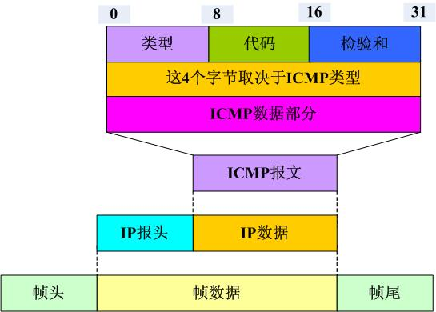
ICMP本身是网络层的一个协议；但报文不是直接传给链路层，而是要封装成IP数据报，然后再传给数据链路层。
RE

Slide 108
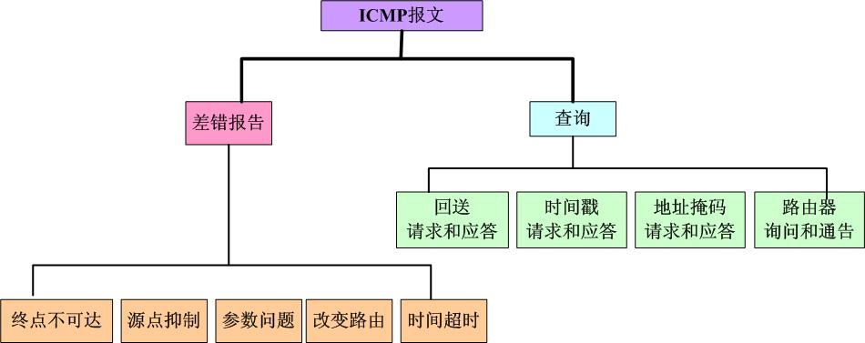
ICMP 报文分为查询报文和差错报文两类。
查询报文是成对出现，帮助主机或网络管理员从一个路由器得到特定信息，发现网络上路由器情况。
差错报文报告路由器在处理IP数据报时可能遇到的问题。

Slide 109
ICMP报文由首部和数据段组成。首部为定长的8个字节，前4个字节是通用部分，后4个字节随报文类型的不同有所差异。报文中类型字段和代码字段来决定不同类型。
8 | 16 | 32bit
类型 | 代码 | 校验和
首部其余部分
数据部分
首部
定义报文类型。如终点不可达，超时，参数问题等。
指明发送这个特定报文类型的原因。如：目的端不可达的原因可能是网络不可达，主机不可达或端口不可达等多种原因。
计算校验和时，此字段设置为0。

Slide 110
类型字段的值与ICMP报文的类型的关系
ICMP 报文种类 | 类型的值 | ICMP报文的类型
差错报文 | 3 | 目的端不可达
 | 4 | 源站抑制(Source quench)
 | 5 | 改变路由(Redirect，或重定向)
 | 11 | 数据报的时间超时
 | 12 | 数据报的参数有问题
查询报文 | 8或0 | 回送(Echo)请求或回答
 | 13或14 | 时间戳(Timestamp)请求或回答
 | 17或18 | 地址掩码(Address mask)请求或回答
 | 10或9 | 路由器询问(Router solicitation)或通告
RE

Slide 111
ICMP差错报文
ICMP的主要责任之一是报告错误。ICMP使用源IP地址将差错报文发送给数据报的源端。一共有五种差错可处理：目的端不可达、源端抑制、超时、参数问题和改变路由。
ICMP差错报告的数据区包含出错数据报的首部及该数据报的前64位（8字节）数据，这些信息有助于信源或管理人员发现错误原因。

Slide 112
ICMP差错报文
ICMP差错报告具有以下特点：
1）只报告差错，但不负责纠正错误，纠错工作留给高层协议去处理。
2）发现出错的设备只向信源报告差错。
3）差错报告作为一般数据传输，不享受特别优先权和可靠性。
4）产生ICMP差错报告的同时，会丢弃出错的IP数据报。

Slide 113
ICMP差错报文
形成ICMP差错报告时有以下例外：
1）ICMP差错报文本身不会再产生ICMP差错报告。
2）分片报文的非第一个分片不会产生ICMP差错报告。
3）目的地址是广播地址或多播地址的报文不会产生ICMP差错报告。
4）特殊地址127.0.0.0和0.0.0.0的报文不会产生ICMP差错报告。

Slide 114
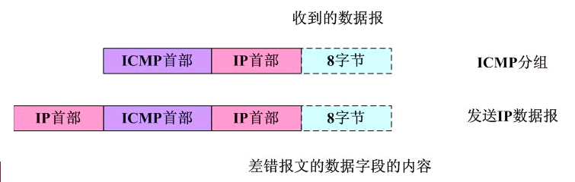
ICMP差错报文
所有的ICMP差错报文都包含数据部分，数据部分包括IP原始数据报的首部加上数据报中的前8个字节数据。原始数据的首部可给出原始信源，它接收差错报文。这前8个字节包含了端口号（TCP和UDP）和序号（TCP）的信息。源端根据这些信息将差错情况通知TCP或UDP协议。ICMP形成差错报文，然后再封装成IP数据报。

Slide 115
ICMP差错报文
目的端不可达：当路由器找不到合适路由或主机不能交付数据报，就丢弃这个数据报，然后向发出这个数据报的源端发回目的端不可达报文。
类型：3 | 代码：0-15 | 校验和
未使用（全0）
收到的IP数据报一部分，包括IP首部以及数据报数据的前8个字节
0 网络不可达 1 主机不可达
2 协议不可达 3 端口不可达
… …

Slide 116
5.3 ICMP差错报文
目的端不可达报文可能由路由器产生，也可能由信宿机产生。产生的原因有16种可能 ：
类型 | 报 文 | 代码 | 描 述
3 | 目的端不可达 | 0 | 网络不可达
 |  | 1 | 主机不可达
 |  | 2 | 协议不可达
 |  | 3 | 端口不可达
 |  | 4 | 数据报无法分片
 |  | 5 | 源路由失败
 |  | 6 | 信宿网络未知
 |  | 7 | 信宿主机未知
 |  | 8 | 源主机被隔离
 |  | 9 | 与信宿网络的通信被禁止
 |  | 10 | 与信宿主机的通信被禁止
 |  | 11 | 对特定的服务类型(TOS)网络不可达
 |  | 12 | 对特定的服务类型(TOS)主机不可达
 |  | 13 | 因管理者设置过滤而使主机不可达
 |  | 14 | 因非法的优先权而使主机不可达
 |  | 15 | 因报文的优先级低于网络设置的最小优先级而使主机不可达

Slide 117
ICMP差错报文
源端抑制：
IP协议采用的是无连接数据报方式进行传输
  发送方事先并不了解中间的路由器和信宿的处理能力和缓冲区大小
  在数据报传输过程中没有采用任何流量控制机制
  因此，当大量的数据报进入路由器或信宿时，会造成缓冲区溢出，即出现拥塞(Congestion)。
ICMP利用源端抑制的方法来进行拥塞控制，减缓信源发出数据报的速率。

Slide 118
ICMP差错报文
源端抑制报文，通知源端，由于拥塞，在路由器或目的主机中已经丢弃了数据报。抑制发送过多分组的主机。当源端收到这个消息，就减慢数据报的发送速度。
类型：4 | 代码：0 | 校验和
未使用（全0）
收到的IP数据报一部分，包括IP首部以及数据报数据的前8个字节

Slide 119
ICMP差错报文
超时：
在IP数据报的传输过程中，首部的TTL值用于防止数据报因路由表的问题而无休止地在网络中传输。当TTL值为0时，路由器会丢弃当前的数据报，并产生一个ICMP数据报超时报告。
在信宿进行分片重组时会启动重组定时器，一旦重组定时器超时，信宿就会丢弃当前正在重组的数据报，然后产生一个ICMP数据报超时报告，并向信源发送该超时报告。

Slide 120
ICMP差错报文
超时报文：报文格式与目的端不可达报文格式相同，只是类型和代码值不同。
类型：11 | 代码：0或1 | 校验和
未使用（全0）
收到的IP数据报一部分，包括IP首部以及数据报数据的前8个字节
0 路由器实用，表示TTL为0。
1 主机实用，表示再规定时限内，不是所有分片达到。

Slide 121
ICMP差错报文
参数问题：数据报参数错报告是由IP数据报首部字段值不明确或空缺而引起的差错报告。一旦路由器或信宿机发现错误的数据报首部和错误的数据报选项参数时，便丢弃该数据报，并向信源发送差错报告报文。
类型：12 | 代码：0或1 | 校验和
指针 | 未使用（全0）
收到的IP数据报一部分，包括IP首部以及数据报数据的前8个字节
0 首部某个字段出现差错或二义性。 1 缺少所需的选项部分。

Slide 122
ICMP差错报文
改变路由：也叫重定向。
因特网上的路由器和主机中都存有一个路由表，路由表决定了去往目的地的下一跳路由器的地址。
路由器上的路由表能够及时地反映网络结构的变化，这一特点由路由器之间定期交换路由信息加以保证。
主机因为不能保证全天开机，所以主机中的路由表不能及时反映网络结构的变化情况。另外，由于因特网上的主机数量远大于路由器数量，主机如果参与路由信息交换，势必带来大量的通信开销。因此主机中的路由表不通过路由协议进行更新。
主机所在的网络可能和多个路由器相连，主机在发送信息时也要根据其路由表来选择下一跳路由器，为了解决主机路由表的刷新问题，ICMP提供了重定向机制。

Slide 123
ICMP差错报文
主机路由表所给出的下一跳路由器可能并非去往信宿的最佳下一跳路由器，当主机的下一跳路由器收到数据报后，该路由器根据它的路由表判断本路由器是否是去往信宿的最佳选择，如果不是，该路由器仍然会向信宿网络转发该数据报，但在转发的同时会产生一个ICMP重定向报文，通知信源修改它的路由表，重定向报文中将给出信源最佳下一跳路由器的IP地址。

Slide 124
ICMP差错报文
主机A向主机B发送数据报时，根据其路由表得知，去往主机B所在网络192.168.8.0的路由器接口是196.168.6.1，因此数据报被发送到路由器R1。R1收到数据报后判断出R2是主机A发送数据报到主机B的最佳下一跳，R1向R2转发数据报后，产生重定向报文，发送给A，主机A根据收到的重定向报文首部中的目标路由器IP地址（192.168.6.2）更新自己的路由表。

Slide 125
ICMP差错报文
改变路由
类型：5 | 代码：0-3 | 校验和
目标路由器的IP地址
收到的IP数据报一部分，包括IP首部以及数据报数据的前8个字节
0 对特定网络路由的改变。
1 对特定主机路由的改变。
说明：
1）ICMP产生重定向报文的时候并不丢弃原数据报。
2）ICMP重定向报文由位于同一网络的路由器发送给主机，完成对主机的路由表的刷新。
3）被刷新的路由表项与重定向报文数据部分指示的IP数据报首部中的信宿地址相关。内容为重定向报文中目标路由器的IP地址。
RE

Slide 126
ICMP查询报文
ICMP查询报文（也称为请求与应答报文对）的出现使得因特网上的任何主机或路由器可以向其他主机或路由器发送请求并获得应答。
通过ICMP查询报文，网络管理人员、用户或应用程序可以对网络进行检测，了解：
  设备的可达性
  地址掩码的设置
  时钟的同步等情况
ICMP查询报文目的是利用这些有用的信息，对网络进行故障诊断和控制。
Notes:
Net view

Slide 127
ICMP查询报文
ICMP查询报文如下图所示。其中的信息请求与应答报文已经不再使用。
类型 | 作 用 | 代 码 | 报 文
8 | 回送请求与应答 | 0 | 回送请求
0 |  | 0 | 回送应答
10 | 路由器请求与通告 | 0 | 路由器请求
9 |  | 0 | 路由器通告
13 | 时间戳请求与应答 | 0 | 时间戳请求
14 |  | 0 | 时间戳应答
15 | 信息请求与应答（已不用） | 0 | 信息请求
16 |  | 0 | 信息应答
17 | 地址掩码请求与应答 | 0 | 地址掩码请求
18 |  | 0 | 地址掩码应答

Slide 128
ICMP查询报文
回送请求和回答： 回送请求和回答报文为诊断目的设计。这两个报文组合起来确定了两个系统是否能彼此通信。通常是调用命令ping实现。
8:请求回答
0:回送回答
类型 | 代码：0 | 校验和
标识符 |  | 序号
由请求报文发送； 由回答报文重复
Notes:
Net view

Slide 129
ICMP查询报文
时间戳请求和回答：
因特网中的各个主机和路由器都是独立运行的，因此在时钟上存在着较大的差异，而一些分布式应用系统要求各个设备的时钟是同步的，ICMP时间戳请求和回答报文就是用于设备间进行时钟同步的报文对。
时钟同步的基本思路是请求方主机通过获取另一主机的时间戳信息，将该信息和请求方主机的时间戳信息进行比较后，估算两者的时钟差异。

Slide 130
ICMP查询报文
时间戳请求和回答：
原始时间戳字段用于指示请求方发出请求的时间
接收时间戳字段用于指示应答方主机收到请求的时间
发送时间戳字段用于指示应答方主机发送应答的时间
三个时间戳字段均为4字节，以毫秒为单位从世界时间午夜0点起计时。时间戳的计数值不能超过24小时。
13:请求
14:回答
类型 | 代码：0 | 校验和
标识符 |  | 序号
原始时间戳（由信源给出）
接收时间戳（由信宿给出）
发送时间戳（由信宿给出）

Slide 131
ICMP查询报文
为了估算请求方与应答方之间的时钟差异，
1）计算出时间戳请求和应答的往返时间
2）计算出单程时延
3）由两设备的时间戳和单程传输延迟计算出两台设备之间的时间差，从而实现时钟的同步。
往返延迟时间可以用下式计算：
往返时间＝t_{接收}－t_{初始}＋t_{当前}－t_{发送}
假设传输请求的时延和传输应答的时延相同，那么单程时延就等于往返时间的一半。

Slide 132
ICMP查询报文
一个时钟同步的例子：主机A发出时间戳请求时的初始时间戳为1000毫秒，主机B收到请求时的接收时间戳是1055毫秒，主机B给出应答时的发送时间戳是1057毫秒，主机A收到应答时的时间为1030毫秒。主机A可以根据这些时间戳计算出两台主机间的时间差。
往返时间＝t_{当前}－t_{初始}－(t_{发送}－t_{接收})
＝1030－1000－(1057－1055)＝28(毫秒)
单程时延＝28÷2＝14 (毫秒)
时间差＝t_{接收}－(t_{初始}＋单程时延)＝1055－(1000＋14)＝41 (毫秒)
由上面的计算可知：主机B的时钟比主机A的时钟快了41毫秒。

Slide 133
ICMP查询报文
地址掩码请求和回答：使得一台主机可以获得另一台主机或路由器的子网掩码。无盘机通过RARP获得IP地址后，可以利用地址掩码请求来获得子网掩码。
17:请求
18:回答
类型 | 代码：0 | 校验和
标识符 |  | 序号
地址掩码

Slide 134
ICMP查询报文
路由器询问和通告：
初始化路由表的方法：
在配置文件中指定静态路由
利用ICMP路由器询问和通告报文来获得路由器的IP地址。
通过路由器询问和通告报文还可以知道路由器是否处于活动状态。
主机在引导以后通过广播或组播发出路由器询问报文。一台或多台路由器以路由器通告报文作为响应。即使没有路由器询问报文，路由器也可以定期广播或组播路由器通告报文。

Slide 135
ICMP查询报文
路由器询问报文
类型：10 | 代码：0 | 校验和
标识符 |  | 序号
类型：9 | 代码：0 | 校验和
地址数 | 地址项目长度 | 寿命
路由器地址1
地址参考1
路由器地址2
地址参考2
…
路由器通告报文
RE

